Slide 1

Técnicas de Extracción y Almacenamiento de datos masivos

Slide 2
1
Intro
2
E.T.L.
3
Discusión
4
Preguntas y respuestas
5

Slide 3

ETL
Sprint Goal
Panorama ETL

Slide 4
ETL
Historia 1
Como un estudiante de la especialización quiero conocer el panorama de ETL

Slide 5
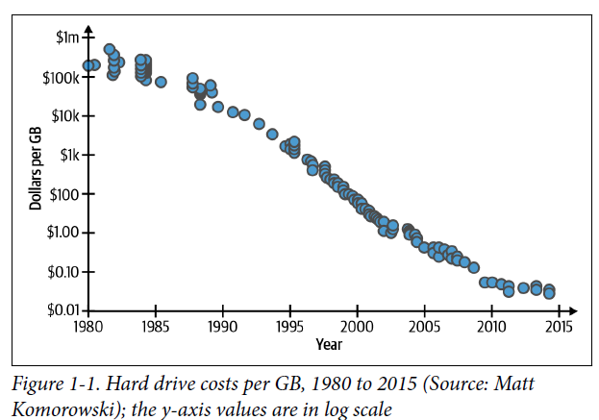
Costo de Almacenamiento

Slide 6
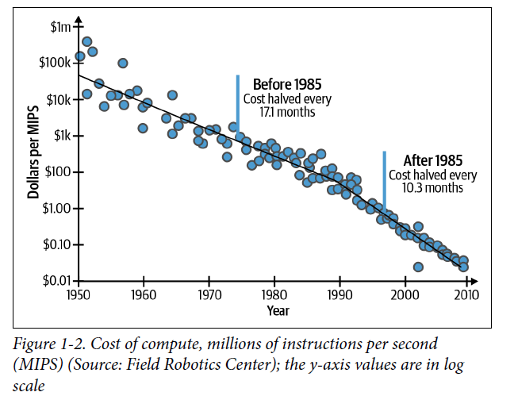
Costo de computación

Slide 7
OLAP vs. OLTP
Transactional:
Postgres,MySQL
Analytical:
Redshift
Bigquery,
Snowflake

Slide 8
Lista de Chequeo de Destino
Pregunta | Ejemplo
Quién es el cliente? | Direccion financiera (Ventas)
Cómo será usada la data? | Reportes financieros y estrategia de ventas trimestral
Existen múltiples fuentes? | No
Cual es el formato? | Semi estructurado. API.
Cual es la frecuencia? | Cada hora.
Cual es el volumen? | Aproximadamente 1K filas cada día.
Que procesamiento se requiere? | Preparacion como cambio de nombre de columnas y enriquecimiento con otras fuentes.
Como y donde será almacenada la data? | Tabla de hechos. Datawarehouse.

Slide 9
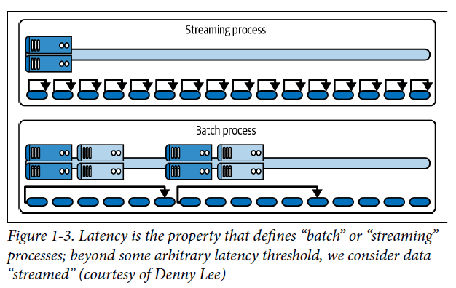
Consideraciones de Ingestion: Frecuencia

Slide 10
Servicios de mensajes
Apache Kafka
Redpanda
Google Pub/Sub
Amazon Kinesis

Slide 11
Streaming
Apache Flink
Apache Spark
Apache Kafka streams

Slide 12
Escogiendo una solución
Consideraciones generales: costos: construcción, mantenimiento, migración,
Consideraciones específicas:
Soluciones Declarativas: enfocadas en resultado
Soluciones Imperativas: dictan acciones

Slide 13
Soluciones Imperativas
Amazon Lambda Functions
Apache Beam
Apache Airflow

Slide 14
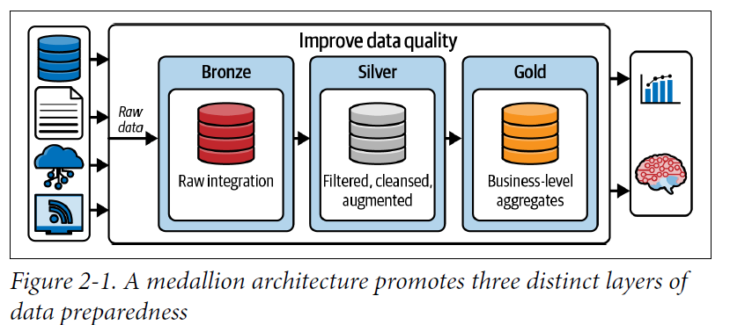
Transformación de data
Mejorando la calidad de la data

Slide 15
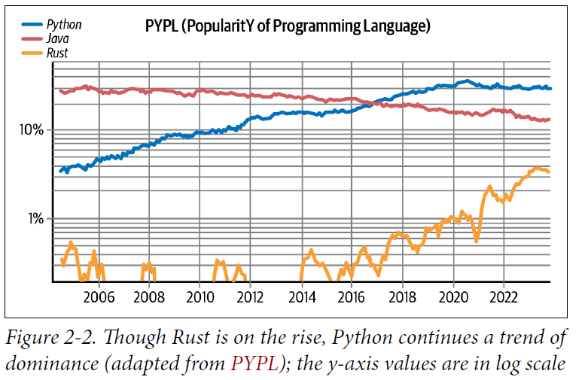
Transformación de data: Lenguajes
Python, Java, Rust
SQL

Slide 16
Transformación de data: Frameworks
Hadoop
Spark
Databricks
Database/SQL engines

Slide 17
Transformación de data: Frameworks
Hadoop
Spark
Databricks
Database/SQL engines
Otros: soluciones BI. PowerBI, Google sheets.

Slide 18
Transformación de data: Patrones
Enriquecimiento: Adicionar data de otras fuentes.
Joining (Union): combinar dos o mas datasets.
Filtrar: seleccionar solo la data necesaria.
Cambio de Estructura: semi a estructurada.
Conversion: Cambio de tipos de datos.
Agregación: resumir, sumar, combinar data.

Slide 19
Transformación de data: Patrones 2
Anonimizacion: No tomar data personal.
Split (partir): dividir una columna compleja.
Deduplicar: quitar duplicados.
Cambio de Estructura: semi a estructurada.
Conversion: Cambio de tipos de datos.
Agregación: resumir, sumar, combinar data.

Slide 20
Mejores prácticas
Staging (espacio de trabajo): Minimiza perdida de data.
Idempotencia: Da consistencia y confiabilidad. Al aplicar la transformación varias veces equivale a hacerla una sola vez.
Normalizacion/Denormalizacion: Dependiendo de de la decisión: espacio/velocidad

Slide 21
Mejores prácticas
Incrementalidad: es un UPDATE OVERWRITE o un UPSERT?

Slide 22
El Futuro
IA?
Herramientas automatizadas.
Es nuestro deber como ingenieros de datos, entregar sistemas de transformación bien planeados, y con una tasa de valor-costo muy alta.

Slide 23

Data Orchestation:
El director
guía los
Pasos para entregar valor
(concierto/informacion)

Slide 24
Por que Data Orchestation?
Scheduling
Triggering
Monitoring
Resource allocation

Slide 25
Por que Data Orchestation?
Asegura que los PIPELINES
Produzcan
Resultados PRECISOS,
CORRECTOS y A TIEMPO

Slide 26
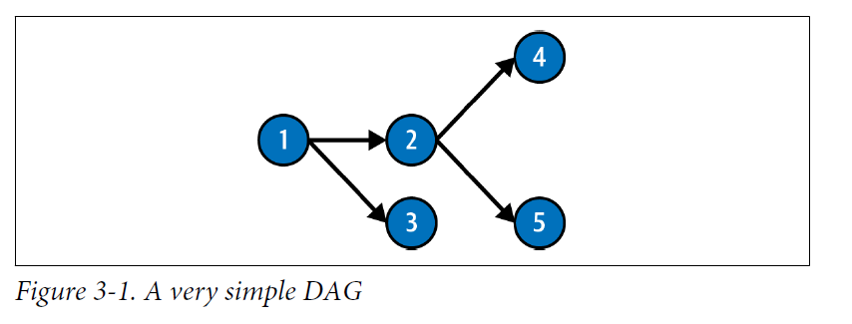
DAG
Directed
Acyclical
Graph

Slide 27
DAG: orquestaciones
Directed
Acyclical
Graph

Slide 28
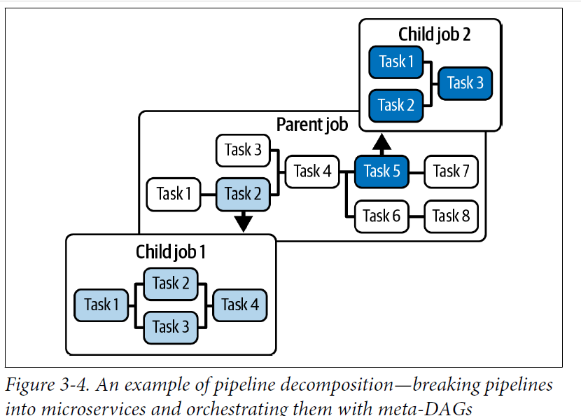
DAG: Trabajos padres e hijos
Divide y venceras.

Slide 29



Orchestation Tools
Apache Airflow
Databricks LakeFlow
DataIKU

Slide 30
Data Integration = Herramientas ETL Open Source
Talend Open Studio
Pentaho Data Integration
Dbt (Data Build Tool): Moderna
Apache Nifi
Apache Airflow

Slide 31
Data Integration = Herramientas ETL Comerciales
SSIS: Sqlserver Integration Services
IBM Datastage
Oracle Data Integrator
SAP Data Services
Ab Infinito

Slide 32
Data Integration = Herramientas ETL Cloud
AWS Glue
GC Dataflow
Azure DataFactory

Slide 33
Retos
Múltiples fuentes de datos: Las empresas de BPO manejan datos de diferentes sistemas y plataformas.
Problemas de calidad de datos: Datos incompletos, inconsistentes o inexactos afectan la toma de decisiones.
Complejidades de integración de datos: Integrar datos de fuentes dispares es un desafío.
Acceso a datos en tiempo real: Acceder a los datos de manera oportuna para monitoreo y toma de decisiones es esencial.
Riesgos de seguridad de los datos: Si no se cuenta con los controles adecuados, la información de los clientes puede perder confidencialidad, integridad y disponibilidad.

Slide 34
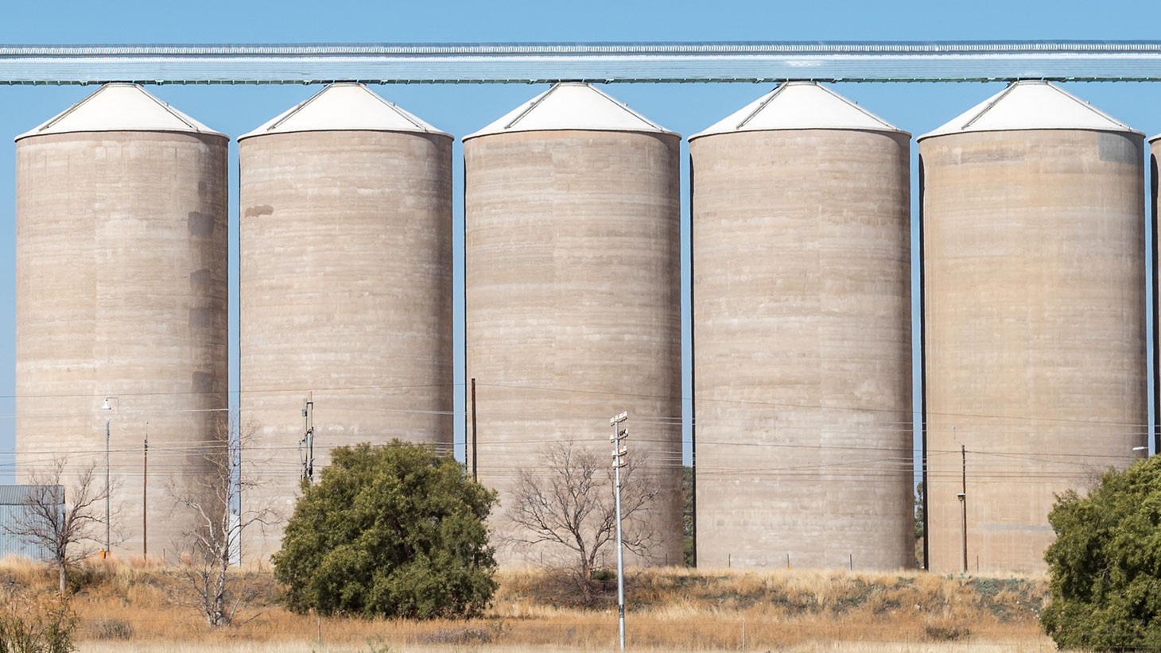
Retos

Slide 35
Retos
Silos de Datos: Los datos pueden estar almacenados en sistemas o departamentos separados, creando silos de datos que dificultan la integración y el acceso a una vista completa de los datos.
Formatos de Datos Inconsistentes: Los datos pueden estar almacenados en diferentes formatos en varios sistemas y bases de datos, lo que dificulta su integración y análisis.
Compatibilidad de Sistemas: Integrar datos de diferentes sistemas heredados o plataformas de terceros puede requerir un esfuerzo y una inversión significativos para establecer la compatibilidad y lograr un flujo de datos fluido.

Slide 36
Retos
Mapeo y Transformación de Datos: Mapear y transformar datos para que se ajusten a la estructura y requisitos del sistema de destino puede ser complejo, especialmente al tratar con fuentes de datos heterogéneas.
Integración de Datos en Tiempo Real: Integrar flujos de datos en tiempo real con datos existentes puede ser desafiante, ya que requiere monitoreo continuo, sincronización y procesamiento oportuno.

Slide 37


Slide 38
ESTRATEGIA
GESTIÓN DE DATOS

Slide 39
Gestión de Datos
BI: (Business Intelligence) permite una gestión efectiva de datos, análisis e informes.
BIG DATA: ayuda a manejar grandes conjuntos de datos y proporcionan información en tiempo real.
Gobierno de Datos: procesos, políticas y roles para garantizar que los datos sean confiables, consistentes y cumplan con los requisitos reglamentarios.
En un marco de Transformación Digital (DX)

